Slide 1
Фразеологизмы № 4
СО СЛОВАМИ «ВОДА», «ОГОНЬ»
Презентацию выполнила
учитель начальных классов
МОУ СОШ № 23 г.
Слётова Л.А.

Slide 2
Водой не разольёшь
- очень дружны, неразлучны, всегда вместе.
Как с гуся вода
– все человеку нипочем.
Как рыба в воде
– чувствовать себя уверенно, очень хорошо ориентироваться, хорошо в чем-либо разбираться,

Slide 3
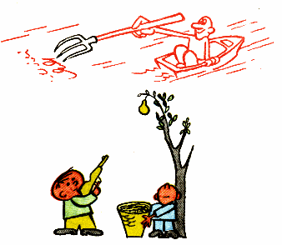
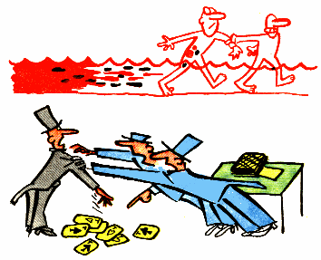
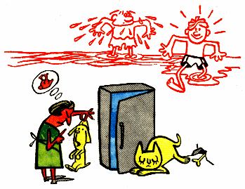
Вилами на воде написано
– еще не известно как будет, исход не ясен, по аналогии: «бабушка надвое сказала».
Вывести на чистую воду
– разоблачить темные дела, уличить во лжи.
Выйти сухим из воды
– остаться безнаказанным, без плохих последствий.

Slide 4
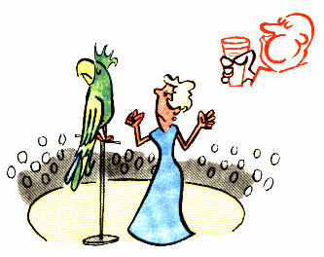
Как в воду глядел
– как будто знал заранее, предвидел, точно предсказал события.
Как две капли в воды
– очень похожи, неотличимы.
Воды в рот набрал
– молчит и не желает отвечать.

Slide 5
Как в воду канул
– пропал, бесследно, без вести исчез.
Как в воду опущенный
– печальный, грустный.
Тише воды, ниже травы
– скромно, незаметно себя вести.

Slide 6
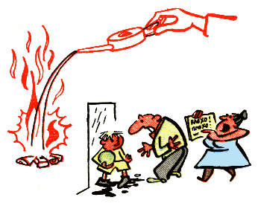
Подливать масла в огонь
какими-либо действиями, поступками обострять отношения, усиливать
какие-либо настроения
(чаще отрицательные).
Моё замечание только подлило масла в огонь. Спор разгорелся с новой силой.

Slide 7
dictionary.bravica.ru›phraseological/word
http://www.topreferat.ru/ - происхождение фразеологизмов
http://go.mail.ru/ -фразеологизмы
http://www.ostrov.net.ua/forum/printthread.
Веселый фразеологический словарь для детей
Рассылки Subscribe.Ru. Новости и обновления на сайте "Все для детей". Подписаться письмом. … Подписаться на новости нашего сайта по E-mail. Веселый фразеологический словарь для детей

